Slide 1
Révision du plan d’aménagement local de Courtedoux
Rapport d’opportunité (RO)
Assemblée communale du 16 juin 2021

Slide 2
Entrée en matière
Révision des PAL jusqu’à fin 2024
Rapport d’opportunité constitue le cahier des charges de cette révision
Crédit proposé se base sur l’évaluation des coûts validé par le SDT
Commission PAL composée de 10 citoyens représentatifs de différentes sensibilités pilote le projet
Notes:
ComPAL :
Président, Yanick Matthey,
Maire, François Minger
Jean-Pierre Faivre
Christophe Rérat
Sylvie Theubet
David Maillat
Kylian Grolimund
Christian Froidevaux
Mathieu Gigon
Karine Cerf

Slide 3
Entrée en matière
Contexte légal
Dimensionnement de la zone à bâtir
Estimation des coûts
Suite des démarches

Slide 4
Contexte légal
Planifications supérieures
LAT
Plan directeur cantonal
Plan directeur régional
Plan d’aménagement local
PAL est une compilation de documents liants pour les autorités et opposables aux tiers
Le rapport d’opportunité est une étape préalable

Slide 5
Rapport d’opportunité (RO)
Le RO sert à :
Identifier les enjeux;
Fixer dans les grandes lignes de développement;
Montrer le besoin d’adapter le PAL.
Le RO est structuré de la manière suivante:
Le diagnostic de la situation actuelle ; La vision de l’avenir ; La responsabilité communale.

Slide 6
Thématiques
Urbanisation
Mobilité
Nature et paysage
Environnement
Approvision. et gestion des déchets

Slide 7
Objectifs
Urbanisation | Favoriser l’occupation, la rénovation et la réhabilitation des bâtiments
 | Orienter le développement de l’urbanisation vers l’intérieur et à proximité des arrêts de bus
 | Satisfaire les besoins d’une population diversifiée (jeunes couples, familles, personnes âgées)
 | Créer des espaces publics de qualité et attractifs
 | Garantir le développement des entreprises locales et des services

Slide 8
Objectifs
Mobilité | Faciliter la desserte en TP des entreprises Assurer le transport des écoliers
 | Optimiser la connexion MD du centre du village avec le cœur de pôle
 | Mener une politique coordonnée du stationnement
Nature et paysage | Valoriser et revitaliser les richesses naturelles
 | Lutter contre les atteintes à la nature et au paysage
 | Protéger les ressources forestières

Slide 9
Objectifs
Environnement | Sensibiliser sur la situation des sites pollués
 | Favoriser les énergies locales et renouvelables
Approvisionnement et gestion des déchets | Maîtriser les coûts de la gestion des déchets
 | Garantir l'approvisionnement en eau
 | Optimiser la gestion des réseaux (eau, électricité)

Slide 10
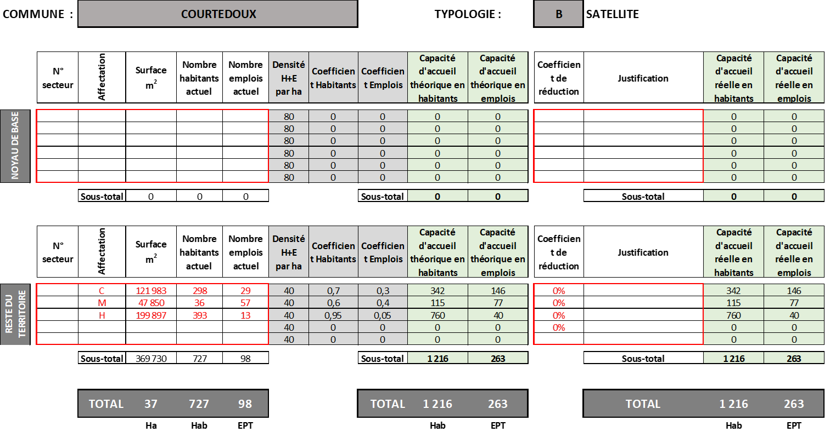
Dimensionnement de la zone à bâtir

Slide 11
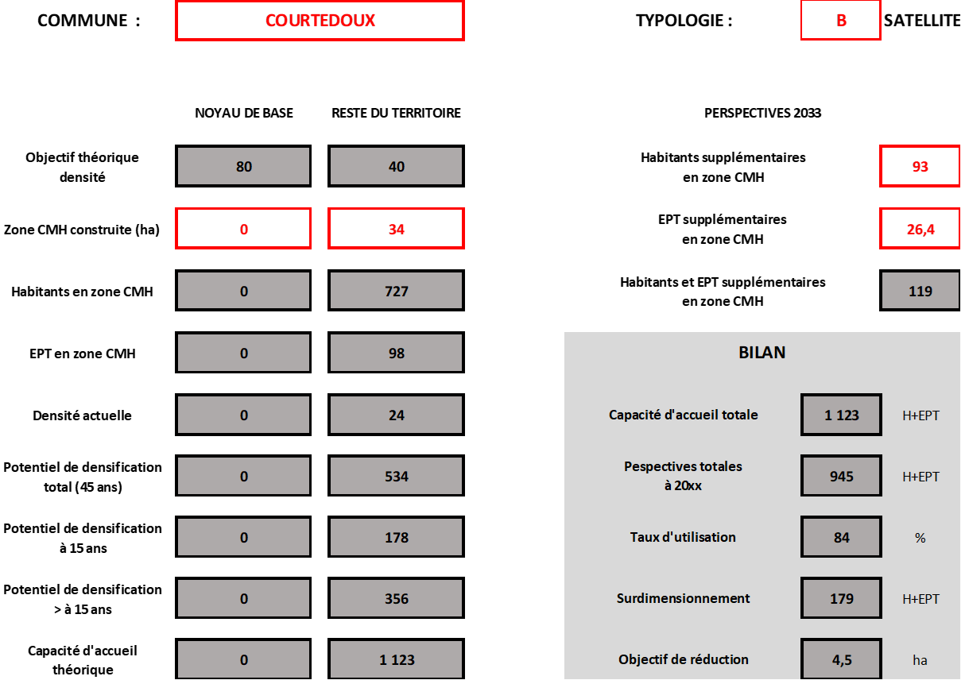
Dimensionnement de la zone à bâtir

Slide 12
Estimation des coûts
Phase | Étapes | Estimation des coûts (TTC) | Calendrier
A | Elaboration des documents du dossier du PAL | 80'000 - 100’000 CHF | 9 mois
 | Information et participation de la population | 5'000 – 9’000 CHF | 3 mois
B | Examen préalable (environ 3 mois), mise au point du dossier et clôture de l’EP | 11'000 CHF | 8 mois
C | Dépôt public (30 jours) | 1'000 - 3’500 CHF | 2 mois
D | Conciliation des éventuelles oppositions | 3'000 - 4'000 CHF | 2 mois
E | Adoption | 1'500 - 3'000 CHF | 2 mois
F | Approbation et entrée en force | - CHF | 4 mois
TOTAL |  | 101'500 - 129'500 CHF | 30 mois (2 ans et demi)

Slide 13
Suite des démarches
Documents liants
Plan directeur communal
Conception d’évolution du paysage
Programme de valorisation des réserves
Documents opposables
Plan de zones
Plan des dangers naturels
Règlement communal sur les constructions
Règlement sur la réhabilitation en centre ancien
Autres règlements

Slide 14
Suite des démarches
RO transmis en janvier 2021, validé par le service de développement territorial en mars 2021
Sera disponible sur le site internet de la Commune après l’assemblée
La commission PAL travaille déjà sur le plan directeur communal et le plan de zones
La conception d’évolution du paysage est en cours d’élaboration également

Slide 15
Discussion

Slide 16
4.2 Votation du crédit de 130’000 CHF
Phase | Étapes | Estimation des coûts (TTC) | Calendrier
A | Elaboration des documents du dossier du PAL | 80'000 - 100’000 CHF | 9 mois
 | Information et participation de la population | 5'000 – 9’000 CHF | 3 mois
B | Examen préalable (environ 3 mois), mise au point du dossier et clôture de l’EP | 11'000 CHF | 8 mois
C | Dépôt public (30 jours) | 1'000 - 3’500 CHF | 2 mois
D | Conciliation des éventuelles oppositions | 3'000 - 4'000 CHF | 2 mois
E | Adoption | 1'500 - 3'000 CHF | 2 mois
F | Approbation et entrée en force | - CHF | 4 mois
TOTAL |  | 101'500 - 129'500 CHF | 30 mois (2 ans et demi)

